Slide 1
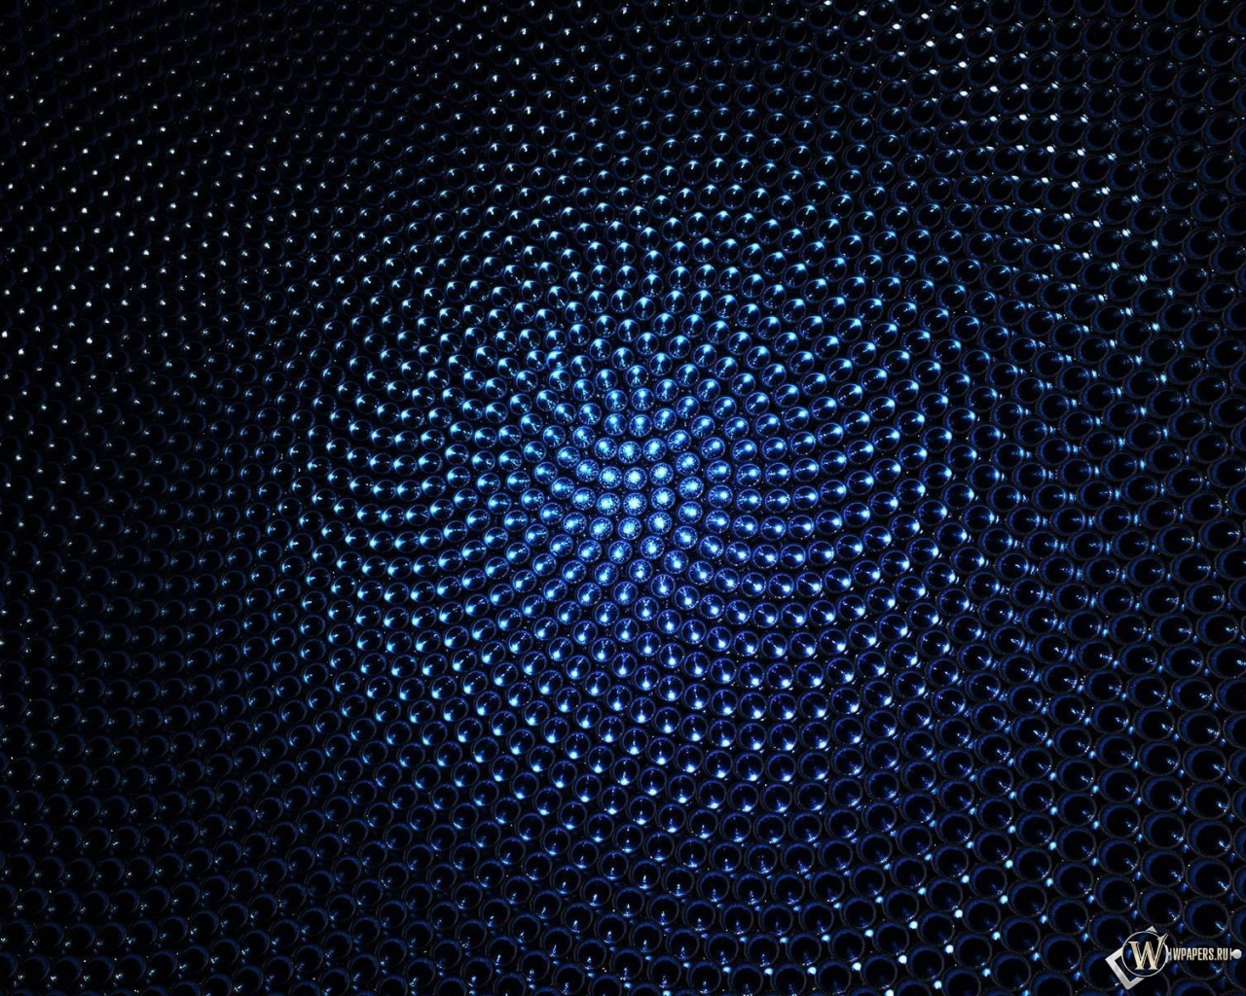
Незвичайні винаходи
21 століття

Slide 2
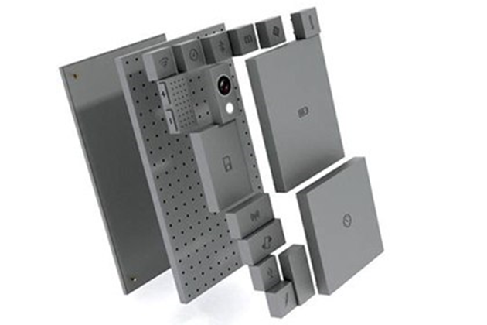
Телефон конструктор
Дизайнер з Голландії Дейв Хаккенс придумав і зробив презентацію телефону, який повністю складається з знімних модулів, як в конструкторі. Незвичайний гаджет отримав назву Phonebloks.
У смартфоні придуманому Хаккенсом кожна деталь така як акумулятор, екран, камера, Wi-Fi і інші додані в одиночний модуль. А ці модулі в свою чергу кріпляться до однієї спільної панелі, яка названа творцем "базою".
Структура пристрою, що складається з багатьох частин, на думку дизайнера, дасть можливість без проблем сконструювати смартфон під особисті потреби, а також дозволить легко змінювати модулі перестали функціонувати.

Slide 3
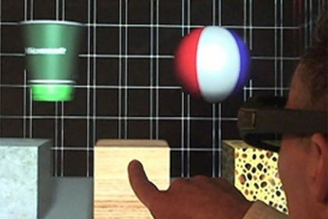
3D-екран від Microsoft
Винахід включає в себе всього лише два елементи: безпосередньо дисплей і рука, що відповідає за переміщення екрана. Саме рух дисплея вперед-назад і передає тактильні відчуття від 3D-об'єктів. А синхронізує роботу екрану і "керуючої руки" спеціальний комп'ютер.
Компанія Microsoft показала світу свій інноваційний 3D-екран з тактильною віддачею. Як зрозуміло з назви, об'єкти, які будуть відображатися на екрані, можна буде не лише побачити, а й "доторкнутися".
Примітно те, що всі видимі об'єкти на дисплеї ви зможете самостійно їх перемістити туди, куди захочете пальцями. Таким чином, пересування екрану здатне передавати не тільки форму і розмір віртуального об'єкта,
але також і його масу.
Компанія Microsoft днями показала світу свій інноваційний 3D-екран з тактильною віддачею. Як зрозуміло з назви, об'єкти, які будуть відображатися на екрані, можна буде не лише побачити, а й "доторкнутися". Таку інформацію повідомило пресі дослідницький підрозділ компанії, що займається створенням цієї системи.
3D-екран з тактильною віддаче

Slide 4
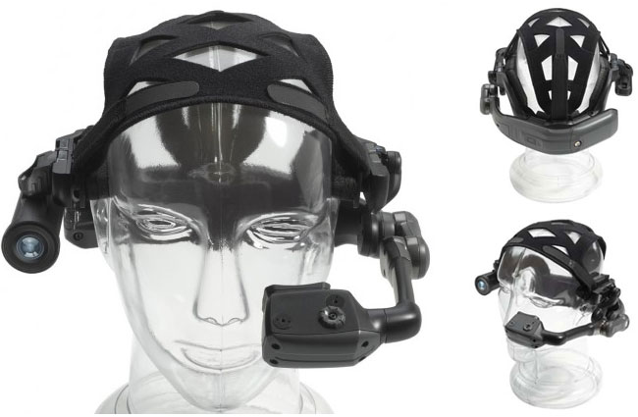
Перший переносний комп'ютер від Motorola
Гаджет зовні зовсім не схожий на який-небудь потужний ігровий комп'ютер. Швидше він нагадує щось на зразок шолома з "трубкою" у газу і камерою з іншого боку.
Дисплей переносного комп'ютера розташований у ока має дозвіл 800 на 600 пікселів і людина дивлячись у нього бачить інформацію як на екрані 15-дюймогого монітора .У девайс вбудований двух'яденрий процесор з частотою 800 МГц, а управляється цей пристрій за допомогою операційної системи Windows CE 6.0 Professional, яка також економить енергію під час використання.
Із засобів комунікації він має Wi-Fi і Bluetooth. А з додаткових можливостей гаджета варто виділити здатність розпізнавання людської мови, акселерометр і навіть цифровий компас. А з правого боку "шолома" встановлена знімна веб-камера.

Slide 5
Клавіатура Luxeed робить роботу за комп'ютером яскравіше і веселіше. Тому що кожна клавіша цієї клавіатури підсвічується набором різнокольорових світлодіодів і за вашим бажанням може змінювати колір. Всього на будівництво однієї клавіатури йде 430 світлодіодів, а за допомогою доданого програмного забезпечення можна управляти поведінкою кожного. По клавіатурі можна запустити веселку або змусити кожну клавішу міняти колір після натискання. Клавіатура має 4 спеціальних кнопки пресетів, які знаходяться над клавішами курсора, за допомогою яких ви можете оперативно змінювати заздалегідь запрограмовані колірні схеми. Встановлюйте різні колірні поєднання для різних програм або виділяйте кольором клавіші управління в іграх. Можливості світлових ефектів цієї клавіатури обмежені тільки вашою фантазією.

Slide 6
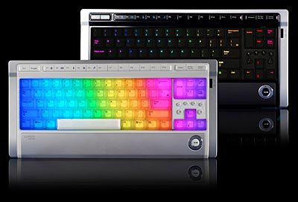
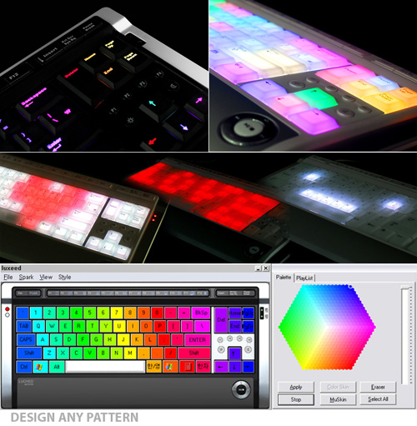

Slide 7
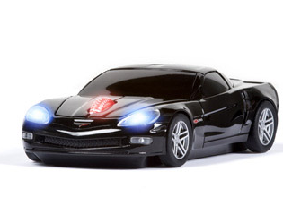
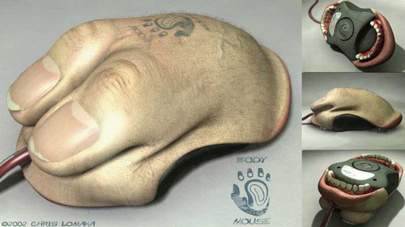
Wireless Mouse - Camaro Black - це бездротова миша в стилі чорного Camaro. Автолюбителі оцінять дизайн цієї комп'ютерної миші.
Body Mouse, або комп'ютерна миша «Тіло». Ця мишка була розроблена відомим дизайнером Крісом Ломако. Вона підійде як відмінний подарунк людині, що володіє гарним почуттям гумору.

Slide 8
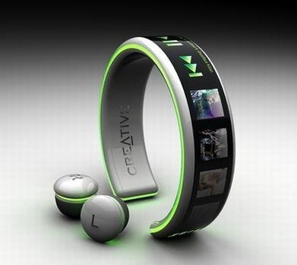
Концепт браслетного плеєра, який заряджається від людського пульсу!

Slide 9
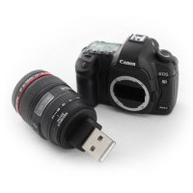
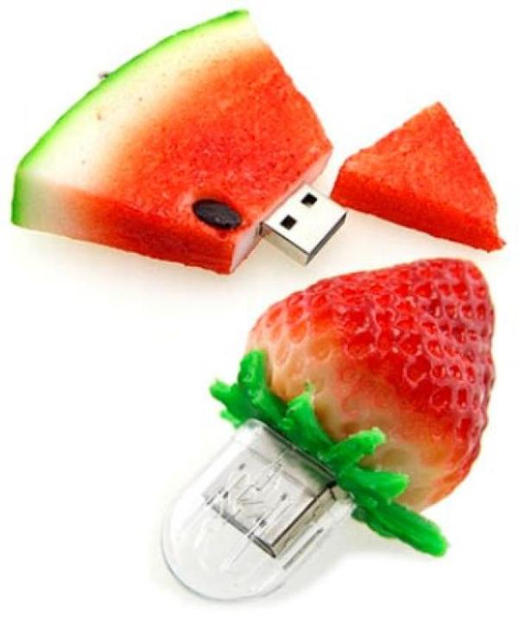
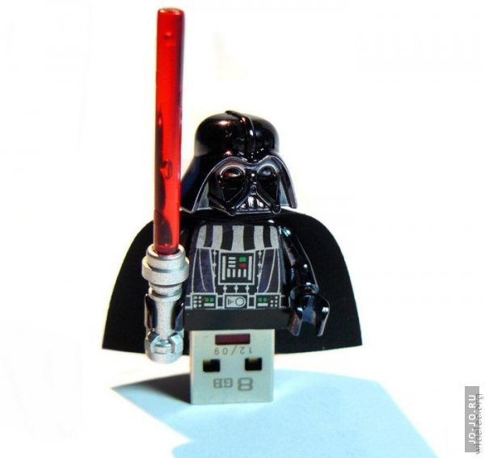
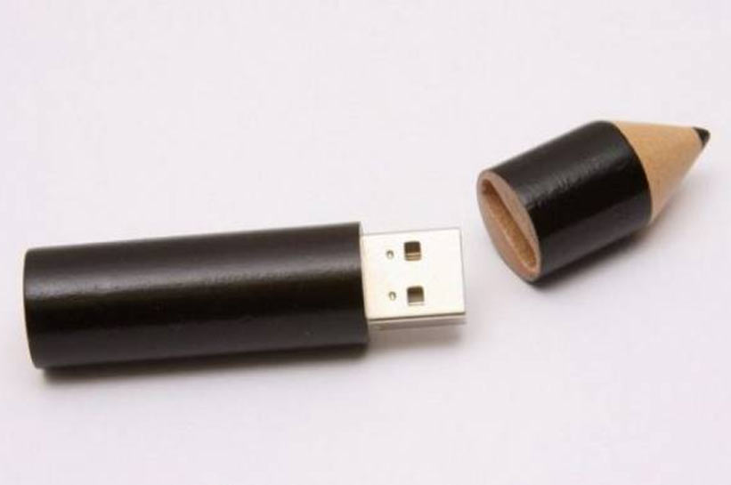
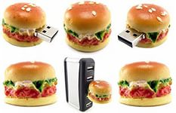
Цікаві флешки

